Slide 1
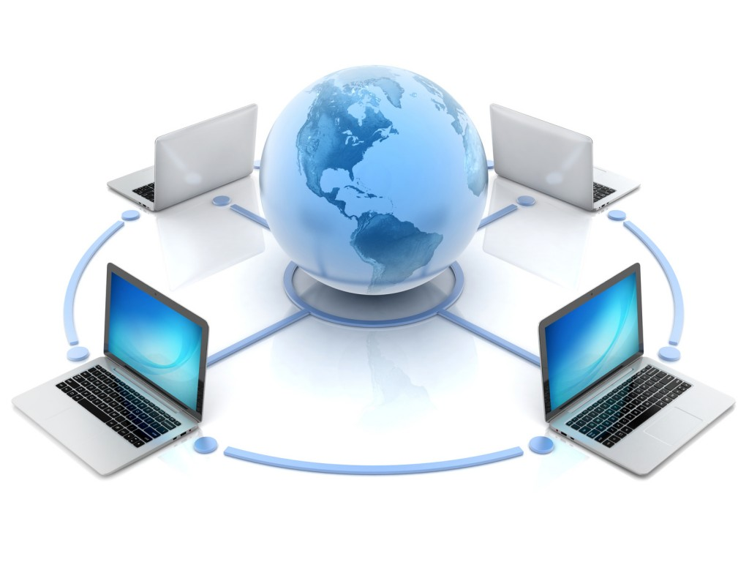
TC 200B Interconexión de dispositivos
Capa física
ITESM Campus Querétaro

Slide 2
Agenda de esta sesión
Funciones de la capa física.
Tipos de conexión.
Medios de comunicación.
Tipos de señales.
Tipos de conectores.
Tipos de puertos.
Ancho de banda.
Rendimiento.

Slide 3
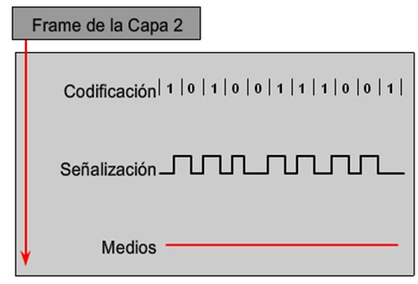
Funciones de la capa física
Preparar los Frames para ser trasmitidos a través de un medio físico.
Estandarizar las tecnologías de transmisión.
Definir las características del hardware y los medios de transmisión.
Estandarizar las técnicas de codificación y señalización.
Convertir bits en patrones de señales y viceversa.

Slide 4








Estándares de medios y hardware
Requisitos y características que deben de cumplir:
Propiedades mecánicas de los componentes: materiales, dimensiones, longitudes, mapa de pines y otros.
Propiedades físicas y eléctricas de los medios.
Tipo de señales para representar los bits.
Organizaciones que los definen: IEEE, ANSI, ITU, EIA, TIA, FCC, ISO y otros.

Slide 5
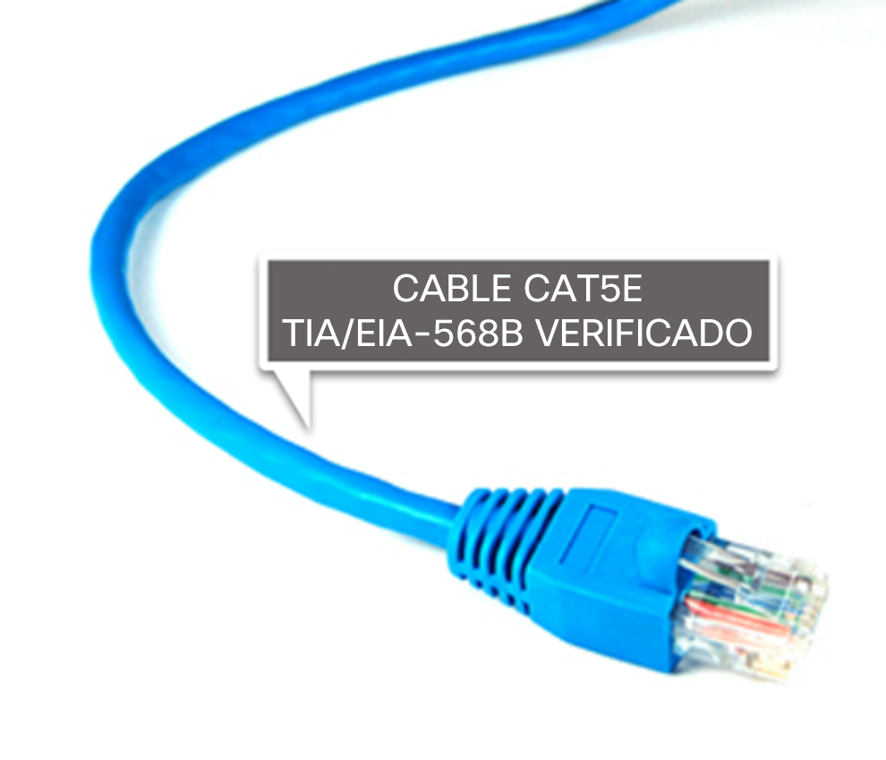
Organizaciones de estándares de comunicaciones y electrónica
Instituto de Ingenieros Eléctricos y Electrónicos (IEEE): dedicado a avanzar en innovación tecnológica y a elaborar estándares en una amplia gama de sectores, que incluyen redes.
Asociación de Industrias Electrónicas (EIA): estándares relacionados con el cableado eléctrico, los conectores y los racks de red.
Asociación de las Industrias de las Telecomunicaciones (TIA): estándares para equipos de radio, torres de telefonía móvil, dispositivos de voz sobre IP (VoIP) y comunicaciones satelitales.
Sector de Normalización de las Telecomunicaciones de la Unión Internacional de Telecomunicaciones (ITU-T): estándares para la compresión de videos, televisión de protocolo de Internet (IPTV) y comunicaciones de banda ancha.
Notes:
3.2 – Protocolos y estándares de red
3.2.3 – Organizaciones de estándares
3.2.3.3 – Organizaciones de estándares de comunicaciones y electrónica

Slide 6
Capa física
La capa física es responsable de preparar los frames para ser trasmitidos a través de un medio físico.
Aplicación
Establece el tipo de conexión a utilizar:
Conexión física
Conexión inalámbrica
Presentación
Establece el medio a utilizar:
Guiado (UTP, STP, Coaxial, Fibra óptica)
No guiado (Ondas de radio, microondas)
Sesión
Transporte
Analógica
Digital
Define el tipo de señal:
Red
RJ45 (Par trenzado)
BNC, F (Coaxial)
ST, SC, LC (Fibra óptica)
Enlace de datos
Define el tipo de conector a utilizar:
Física
Ethernet
Serial
USB
Define el tipo de puertos:
Notes:
Unshielded Twisted Pair (UTP) – Par trenzado sin blindaje

Slide 7
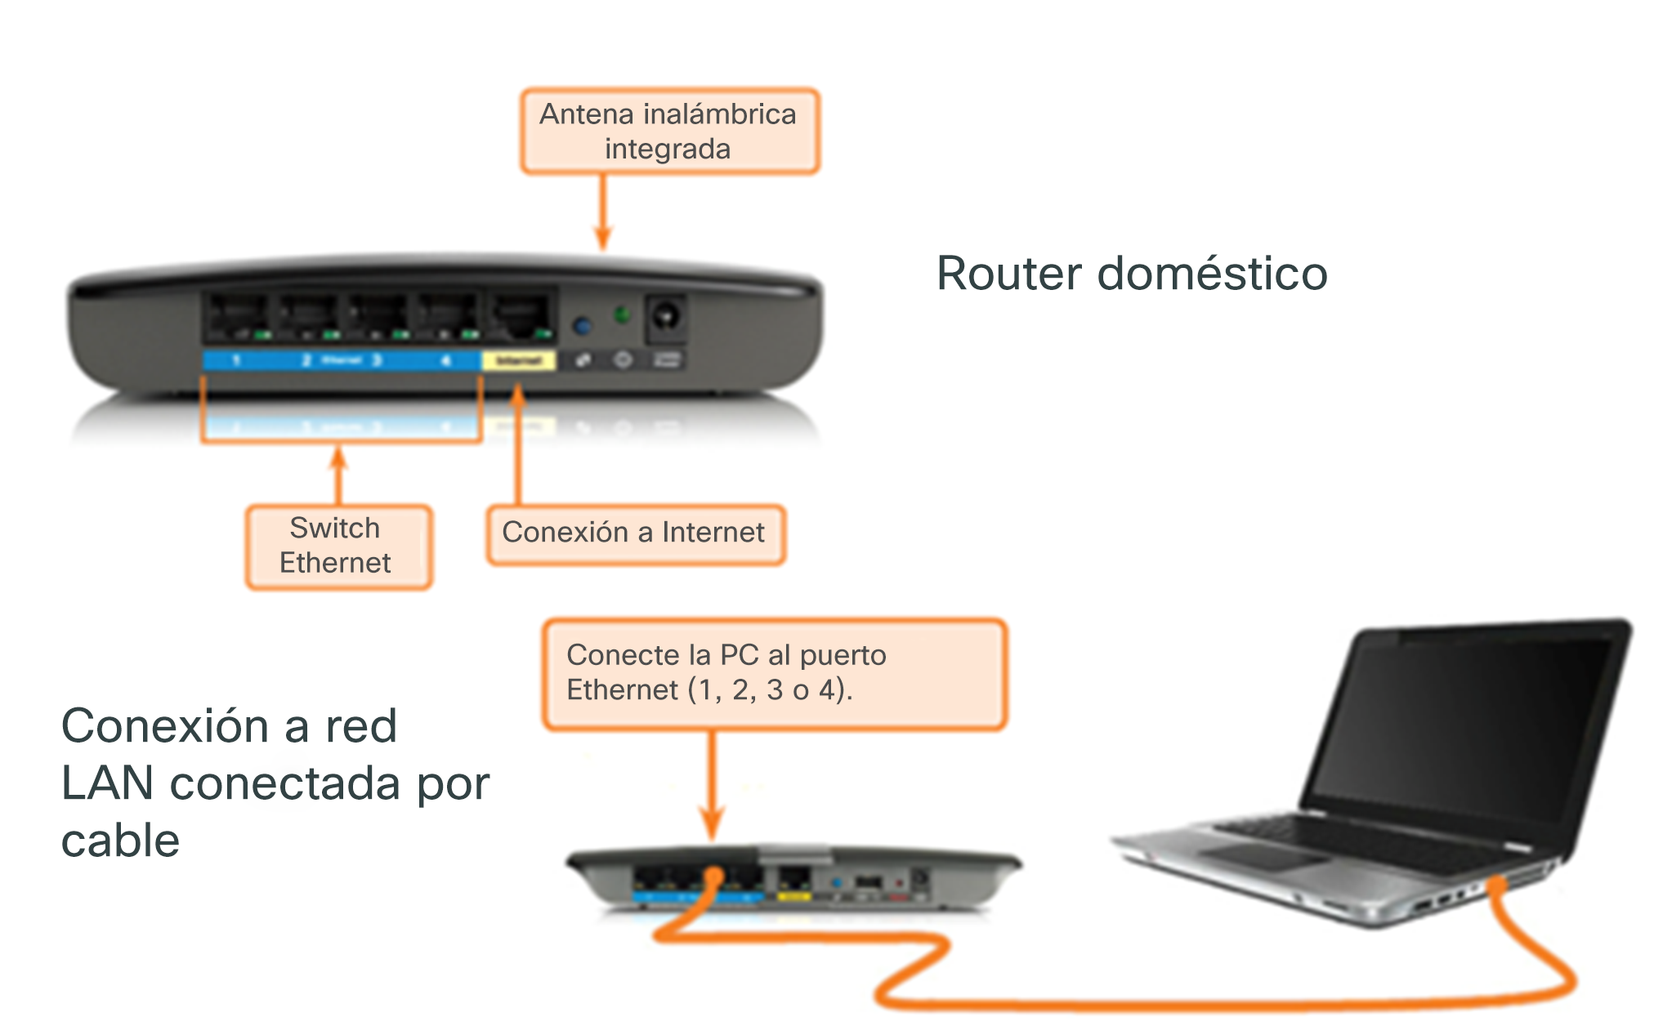
Tipos de conexiones
La capa física establece el tipo de conexión a utilizar:
Antes de que se produzcan las comunicaciones de red, se debe establecer una conexión a una red local.
Conexión física
Conexión por cable
Conexión inalámbrica
Ondas de radio

Slide 8
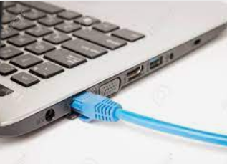
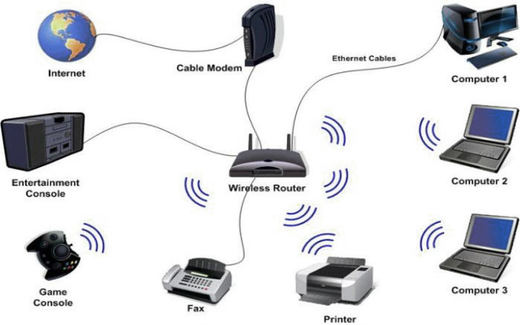
Tipos de conexiones
Tarjetas de interfaz de red
Tarjetas de interfaz de red (NIC)
Conectan un dispositivo a la red.
Se utilizan para conexiones por cable.
Tarjetas NIC de red de área local inalámbrica (WLAN)
Se utilizan para conexiones inalámbricas.

Slide 9
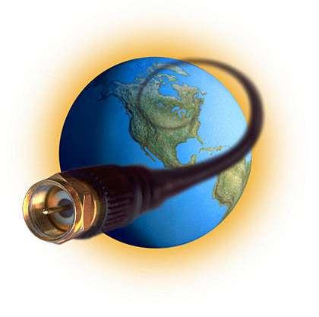
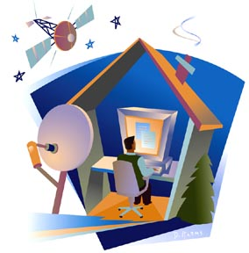
Medios de comunicación
La capa física establece el medio a utilizar:
Medios de comunicación que utilizan líneas físicas (guiados)
Par trenzado ( UTP /STP)
Cable coaxial
Fibra óptica
Medios de comunicación inalámbricos (no guiados)
Ondas de radio
Microondas
Satélite

Slide 10
Tipos de señales
La capa física define el tipo de señal a utilizar para transmitir los datos a través de un medio de transmisión físico o inalámbrico:
Señales Digitales
1
1
1
1
1
Señales Analógicas
0 0 0 0
Toma la forma de onda continua dentro de un cierto rango de frecuencia.
Toma la forma de pulsos eléctricos (on-off) separados creando cuadrados y no ondas.
Un pulso transmitido equivale a 1.
Ausencia de pulso equivale a 0.
Teléfono, TV, radio fueron diseñados para usar este tipo de señales.

Slide 11
Tipos de señales
Analógicas
Digitales
Computadora
Líneas de Teléfono
Cable Coaxial
Microondas
MODEM
Convierte
señales

Slide 12
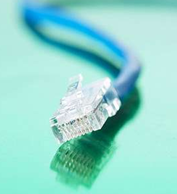
Tipos de conectores
La capa física define el tipo de conector a utilizar:
RJ45
Es una interfaz física usada para conectar redes de cableado estructurado, (categorías 5, 6, 7 y 8).
Posee ocho "pines“ o conexiones eléctricas, que normalmente se usan como extremos de cables de par trenzado (cables de red Ethernet) de 8 pines (4 pares).

Slide 13
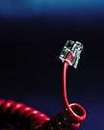
Tipos de conectores
RJ11
Es el conector más difundido globalmente para la conexión de aparatos telefónicos convencionales, donde se suelen utilizar generalmente sólo los dos pines centrales.
Es de medidas reducidas y tiene seis contactos como para soportar cables de hasta esa cantidad de hilos.

Slide 14
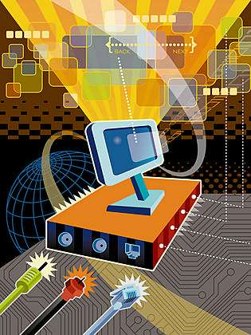
Tipos de puertos
La capa física define los tipos de puertos:
Puerto Ethernet
Ethernet es el nombre de una tecnología de redes LAN basada en tramas de datos (frames).
Ethernet define:
Las características de cableado
y señalización de nivel físico
Los formatos de trama (frame)
del nivel de enlace de datos del
modelo OSI.

Slide 15
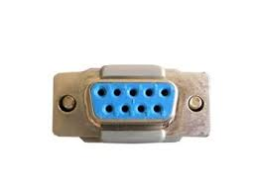

Tipos de puertos
Puerto Serial
Es una interfaz de comunicaciones entre computadoras y periféricos en donde la información es transmitida bit a bit enviando o recibiendo un solo bit a la vez.
En muchos periféricos la interfaz USB ha reemplazado al puerto serial. Sin embargo, los puertos seriales todavía pueden encontrarse en:
Sistemas de automatización industrial
Dispositivos de redes (routers y switches)

Slide 16
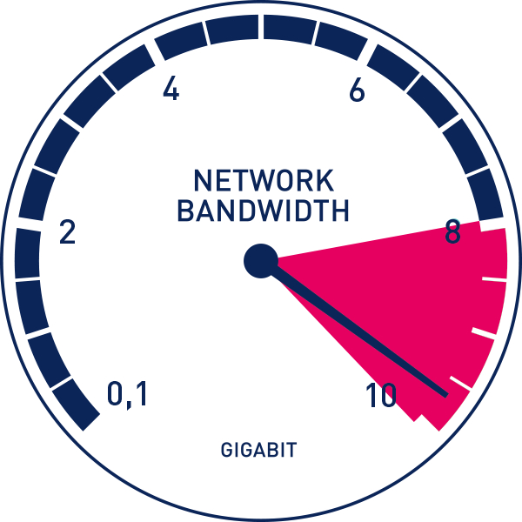
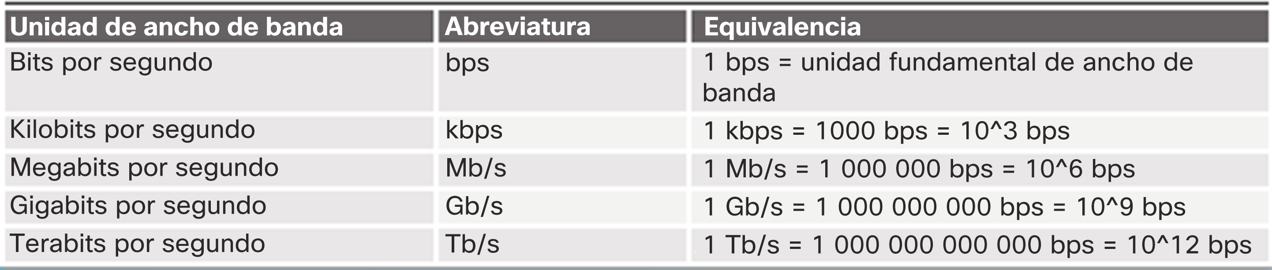
Ancho de banda
Bandwidth
Mide la cantidad de datos que pueden fluir desde un lugar hacia otro en un período de tiempo determinado.
Ancho de banda vs. Velocidad
El ancho de banda es la cantidad de información que recibes cada segundo, mientras que la velocidad es cuán rápido esa información se recibe o descarga.

Slide 17
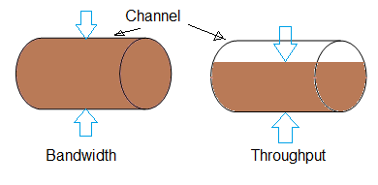
Rendimiento
Throughput
Mide la cantidad de datos movidos satisfactoriamente de un lugar a otro en un período de tiempo determinado.
En general, no coincide con el ancho de banda debido a diversos factores:
Cantidad de tráfico.
Tipo de tráfico.
Latencia (demora) creada por los dispositivos de red encontrados entre origen y destino.
Por ejemplo: Su ISP afirma que su conexión de ancho de banda ofrece 50 Mbps pero en realidad obtiene 20 Mbps. Aquí el rendimiento es de 20 Mbps, mientras que el ancho de banda es de 50 Mbps (el rendimiento máximo).

Slide 18
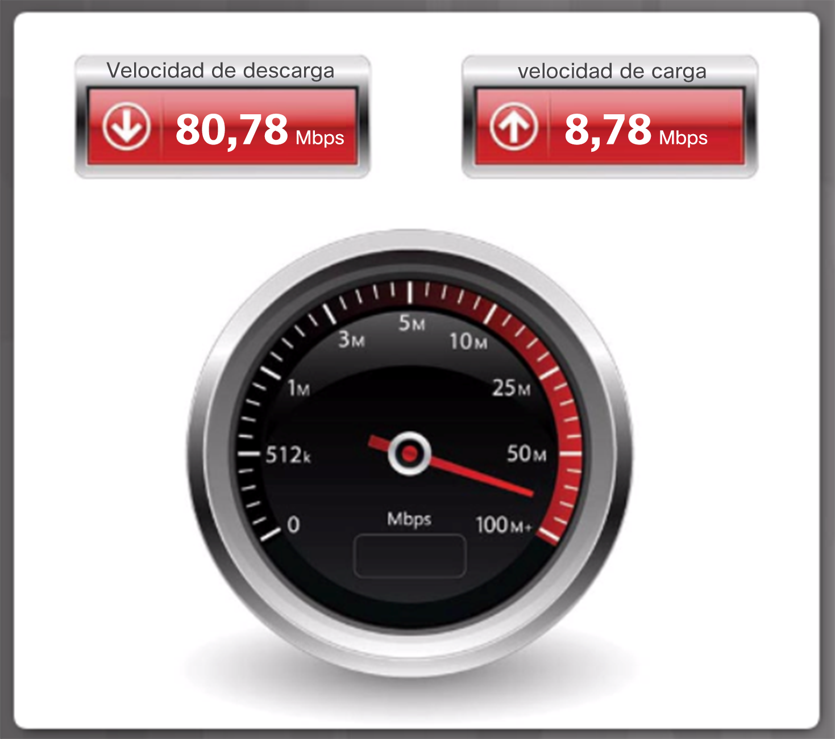
Características de la capa física Rendimiento
Medida de transferencia de bits por los medios durante un período determinado.
En general, no coincide con el ancho de banda especificado en las implementaciones de capa física debido a diversos factores:
cantidad de tráfico;
tipo de tráfico;
latencia creada por los dispositivos de red encontrados entre origen y destino.
El rendimiento real representa el rendimiento sin la sobrecarga de tráfico para establecer sesiones, reconocimientos y encapsulamiento.
Notes:
4.1 – Protocolos de la capa física
4.1.3 – Características de la capa física
4.1.3.3 – Rendimiento

Slide 19
Señalización.
Es la variación de una característica o propiedad de un fenómeno físico que se
induce con el fin de transmitir bits.
Amplitud, Frecuencia, Fase u otro.
Técnicas de señalización.
Digital a Digital.
Digital a Analógico.
Analógico a Digital.
Analógico a Analógico.

Slide 20
Codificación.
Son los métodos para convertir un grupo de bits en un patrón predecible que
permita al receptor distinguir los datos del ruido o la interferencia.
Permite agregar patrones de control y a mantener la sincronización entre
transmisor y receptor.
Tipos de Símbolos:
Datos.
Control. (Ej: Inicio/Fin de Trama, inactivo).
Inválidos.

Slide 21
Tipos de medios físicos.
MEDIO | TIPOS | SEÑALIZACIÓN | CODIFICACIÓN
COBRE Señales Eléctricas. | Coaxial. Twin-ax. UTP. STP. | Manchester. Non-Return to Zero. Multi-Level Transition - Level 3. | • 4B/5B. • 8B/10B.
FIBRA ÓPTICA Impulsos de luz. | Multimodal. OM1, OM2, OM3, OM4. Monomodo. OS1, OS2. | Binary (Unipolar NRZ). | • 4B/5B.
INALÁMBRICO Ondas de radio. Microondas. | WLAN – Wi-Fi, HyperLAN… WPAN – Bluetooth, ZigBee… WWAN – Satélites, WiMax… | DBPSK. DQPSK. • 16-QAM. • 64-QAM. • 256-QAM. | FHSS. DSSS. OFDM. MIMO. | 1/11 (Barker) • 4/8 (CCK) • 1/2 • 2/3 • 3/4 • 5/6

Slide 22
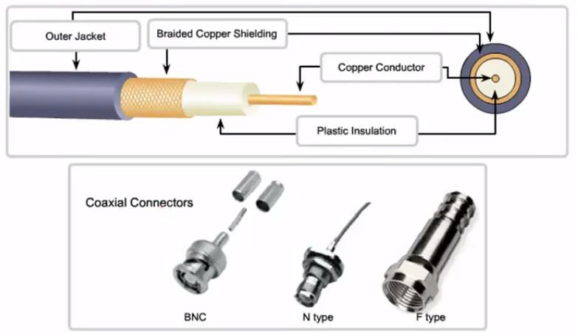
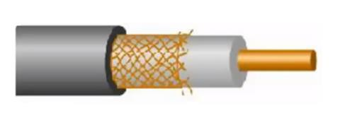
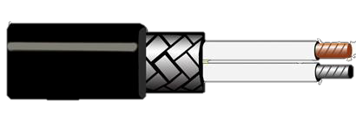
Medios de Cobre – Coaxial.
Coaxial Cable
Twin-ax Cable

Slide 23
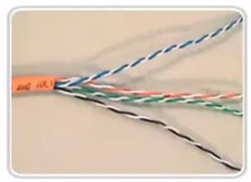
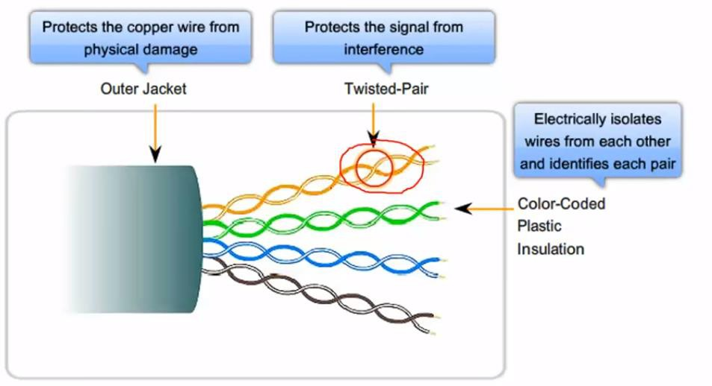
Medios de Cobre – UTP.
Unshielded Twisted Pair (UTP)

Slide 24
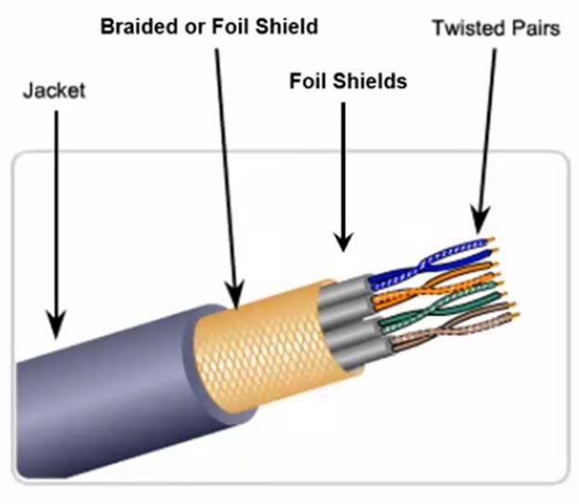
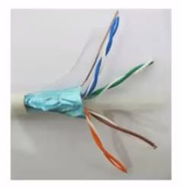
Medios de Cobre – STP.
Shielded Twisted Pair (UTP)

Slide 25


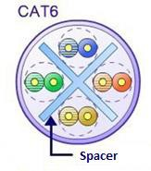
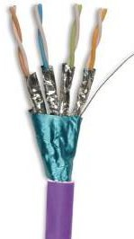
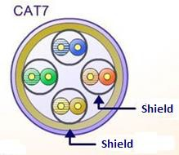
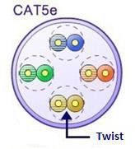
Evolución del cable UTP.

Slide 26
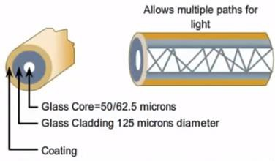
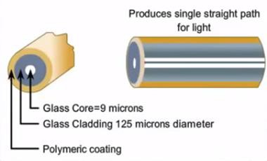
Medios ópticos.
Fibra Multimodo (MMF)
Núcleo de 62.5μm o 50μm.
Mayor dispersión.
Para distancias cortas (<Km).
Para uso con transceivers de bajo costo.
Fibra Monomodo (SMF)
Núcleo de 9μm.
Menor dispersión.
Para distancias largas (>Km)
Requiere transceivers de alto costo.

Slide 27
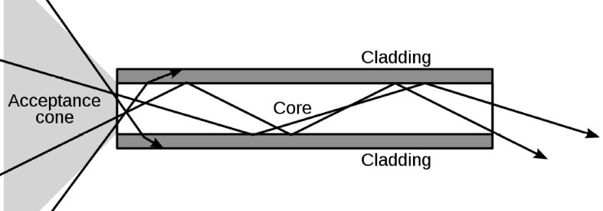





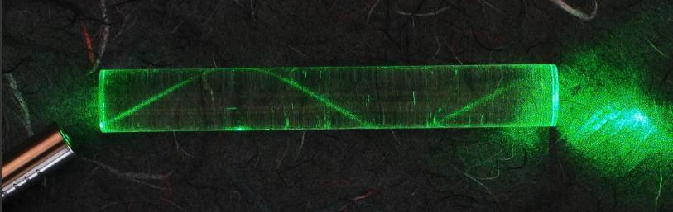
Medios ópticos – Total Internal Reflection.
LED
Láser

Slide 28
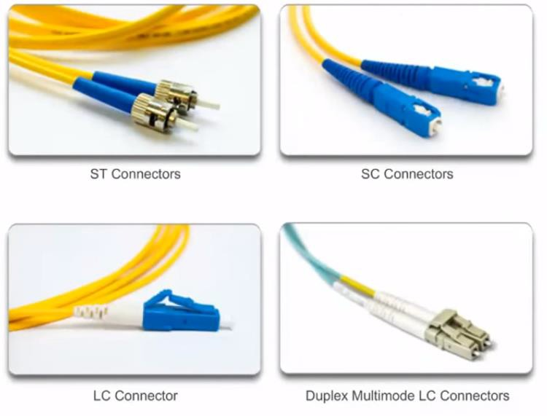
Medios ópticos – Conectores.

Slide 29
Medios inalámbricos.
Los
bits transmiten señalizando ondas electromagnéticas,
generalmente
dentro del rango de frecuencias de radio y microondas.
Toda Q tiene un EF asociado.
Al mover Q → el EF varía.
Un EF cambiante produce un MF y viceversa (Maxwell, 1860's).
Si Q oscila → EF oscila → MF oscila → Ondas EM (Hertz, 1880‘s).
Las oscilaciones en el EMF se despenden de la Q y se alejan – radiación.
Las ondas EM propagan energía sin requerir un medio físico.

Slide 30
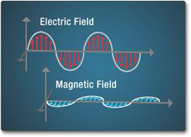
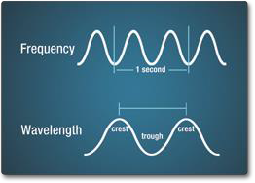
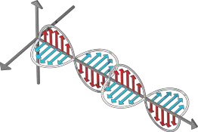
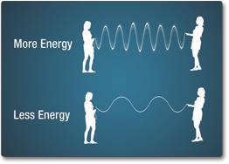
Medios inalámbricos – Propiedades de las Ondas EM.
Amplitud (Intensidad).
Frecuencia (Hz).
Longitud de Onda (mts).
Fase.
Energía.
Polarización.

Slide 31
Medios inalámbricos – El espectro Electromagnético.
Conjunto de todas las frecuencias de las ondas EM.
Se divide en Bandas.
Rangos de frecuencias con características en común.
Rangos de frecuencias designadas para un uso particular.
Los gobiernos regulan su aprovechamiento → Licenciamiento.

Slide 32

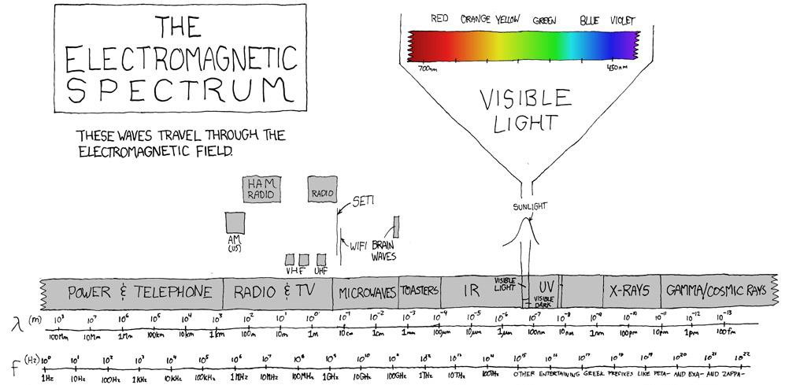
https://xkcd.com/273

Slide 33
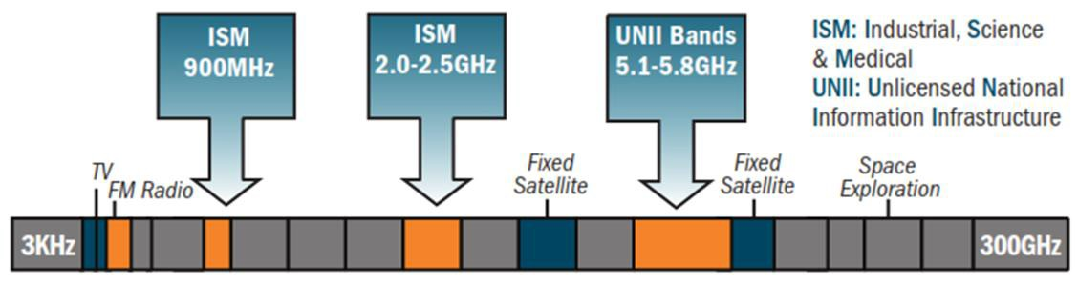
Medios inalámbricos – Bandas de frecuencia.
Las bandas ISM y UNII generalmente se pueden usar sin tener que pagar una
licencia mientras el alcance (potencia) de la señal sea limitada.
Las WLANs usan las bandas de 2.4GHz y 5GHz.

Slide 34
Medios inalámbricos – Bandas de frecuencia. [2]
Los dispositivos inalámbricos tienen circuitos transmisores y receptores de
ondas electromagnéticas, a estos circuitos se les conoce como Radios.
Antenas.
Cada Radio está diseñado/optimizado para operar en una banda en particular.
Algunos dispositivos cuentan con más de un radio.
Single-Band.
Dual-Band.

Slide 35


Atenuación, Distancia y Frecuencia.
Atenuación VS Distancia
Atenuación VS Frecuencia
0%
50%
75%
88%
94%
97%
0%
50%
75%
88%
94%
97%
1m 10m 100m
1Km 10Km
Fmin
Fc
Fmax

Slide 36
Medios de Cobre – Interfaces WAN (seriales).
Red del Cliente
Red del Proveedor
Red del Cliente
DTE

DCE
DCE

DTE
CSU/DSU
CSU/DSU
Data Circuit-Terminal Equipment (DTE) – Extremo del Cliente.
Data Communications Equipment (DCE) – Extremo del Proveedor (Señal de Reloj).
Channel Service Unit/Data Service Unit (CSU/DSU) – Convierte de un tipo de señal digital a otra.
Permite conectar el router a una línea digital o circuito del proveedor.
Canalizador / Multiplexor.

Slide 37
Capa física
La capa física es responsable de establecer, mantener y terminar los enlaces físicos.
Aplicación
Establece el medio a utilizar:
Presentación
Guiado (UTP, STP, Coaxial, Fibra óptica)
No guiado (Inalámbrica, microondas)
Sesión
Transporte
Analógica
Digital
Define el tipo de señal:
Red
Enlace de datos
RJ45
RJ11
Define el tipo de conector a utilizar:
Física
Ethernet
Serial
USB
Define el tipo de puertos:
Notes:
Unshielded Twisted Pair (UTP) – Par trenzado sin blindaje

Slide 38
Capa física
La capa física es responsable de establecer, mantener y terminar los enlaces físicos.
Aplicación
Establece el medio a utilizar:
Presentación
Guiado (UTP, STP, Coaxial, Fibra óptica)
No guiado (Inalámbrica, microondas)
Sesión
Transporte
Analógica
Digital
Define el tipo de señal:
Red
Enlace de datos
RJ45
RJ11
Define el tipo de conector a utilizar:
Física
Ethernet
Serial
USB
Define el tipo de puertos:
Notes:
Unshielded Twisted Pair (UTP) – Par trenzado sin blindaje

Slide 39
Capa física
La capa física establece el medio a utilizar:
Medios de comunicación que utilizan líneas físicas (guiados)
Par trenzado ( UTP /STP)
Cable coaxial
Fibra óptica
Medios de comunicación inalámbricos (no guiados)
Microondas
Satélite
Rayos infrarrojos y láser

Slide 40
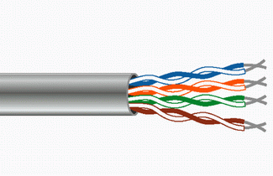
Capa física
Par trenzado no blindado (UTP - Unshielded Twisted Pair)
Consiste de dos alambres de cobre aislados con un recubrimiento plástico, que se entrelazan en forma helicoidal.
Ha sido usado por años en las líneas telefónicas.
Es el más popular para la implementación de redes.
Se limita a un tendido recomendado de 100 metros.
Ventajas: El cable es más económico, flexible, delgado y fácil de instalar.
Desventajas: Presenta menor protección frente a interferencias electromagnéticas
La U de UTP significa 'sin blindaje‘, por lo que no incorpora ninguna malla metálica que lo rodee.

Slide 41
Capa física
Par trenzado no blindado (UTP - Unshielded Twisted Pair)
Los cables de par trenzado están divididos en categorías, y estas representan las características del cable y el ancho de banda que pueden llegar a alcanzar.
Los cables Ethernet, son UTP principalmente categoría 5 o 6.
Tipo | Uso y velocidad | Ancho de banda
Categoría 1 | Voz solamente (cable telefónico) | -
Categoría 2 | Datos hasta 4 Mbps | -
Categoría 3 | Datos hasta 10 Mbps (Ethernet) | 16 Mhz
Categoría 4 | Datos hasta 20 Mbps | 20 Mhz
Categoría 5 | Datos hasta 100 Mbps (FastEthernet) | 100 Mhz
Categoría 5e | Datos hasta 1000 Mbps (GigabitEthernet) | 100 Mhz
Categoría 6 | Datos hasta 1000 Mbps (GigabitEthernet) | 250 Mhz
Categoría 6a | Datos hasta 10 Gbps | 500 Mhz
Categoría 7 | Datos hasta 10 Gbps | 600 Mhz
Categoría 7a | Datos hasta 10 Gbps | 1000 Mhz
Categoría 8 | Datos hasta 40 Gbps | 2000 Mhz
El ancho de banda es la longitud, medida en Hz, del rango de frecuencias en el que se concentra la mayor parte de la potencia de la señal.

Slide 42
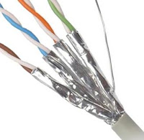
Capa física
Par trenzado blindado (STP - Shielded Twisted Pair)
Son cables de cobre aislados dentro de una cubierta protectora, lo que permite la inmunidad al ruido al contrario que UTP que no dispone de dicho aislamiento.
La longitud máxima de los cables de par trenzado están limitados a 90 metros.
Ventajas: Se utilizan para conexiones de alta velocidad.
.
Desventajas: Es mas caro, mas pesado y su flexibilidad es mas reducida que el UTP.

Slide 43
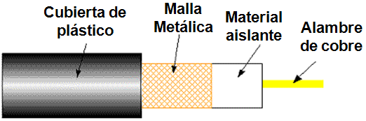
Capa física
Cable coaxial
Consta de un alambre de cobre duro en su parte central rodeado por un material aislante. Este material aislante está rodeado por una malla metálica que a su vez está cubierta por una capa de plástico protectora.
La primera generación de redes utilizaban cable coaxial y se sigue usando para tendidos mayores de 100 metros.
Es más caro que el par trenzado, pero puede transmitir una gran cantidad de datos más rápido que el par trenzado y no sufre interferencias eléctricas.
Es un cable muy popular en la industria de la televisión por cable.

Slide 44
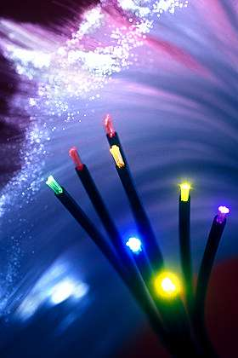
Capa física
Fibra óptica
Están formadas de cientos a miles de hebras de fibras de vidrio que son tan delgadas como un cabello humano.
Los datos son transformados en pulsos de luz emitidos por un dispositivo láser y transmitidos a alta velocidad.
Como las transmisiones de fibra óptica usan luz, y no voltaje eléctrico, no es sujeto a interferencia eléctrica.
Son recomendables para transmitir grandes cantidades de datos a más velocidad.
La desventaja es que es mucho más costoso y más difícil de instalar.

Slide 45
Capa física
La capa física define el tipo de señal a utilizar para transmitir los datos a través de un medio de transmisión físico o inalámbrico:
Señales Digitales
1
1
1
1
1
Señales Analógicas
0 0 0 0
Toma la forma de onda continua dentro de un cierto rango de frecuencia.
Toma la forma de pulsos eléctricos (on-off) separados creando cuadrados y no ondas.
Un pulso transmitido equivale a 1.
Ausencia de pulso equivale a 0.
Teléfono, TV, radio fueron diseñados para usar este tipo de señales.

Slide 46
Capa física
Analógicas
Digitales
Computadora
Líneas de Teléfono
Cable Coaxial
Microondas
MODEM
Convierte
señales

Slide 47
Capa física
La capa física define el tipo de conector a utilizar:
RJ45
Es una interfaz física usada para conectar redes de cableado estructurado, (categorías 5, 6, 7 y 8).
Posee ocho "pines“ o conexiones eléctricas, que normalmente se usan como extremos de cables de par trenzado (cables de red Ethernet) de 8 pines (4 pares).

Slide 48
Capa física
RJ11
Es el conector más difundido globalmente para la conexión de aparatos telefónicos convencionales, donde se suelen utilizar generalmente sólo los dos pines centrales.
Es de medidas reducidas y tiene seis contactos como para soportar cables de hasta esa cantidad de hilos.

Slide 49
Capa física
La capa física define los tipos de puertos:
Puerto Ethernet
Ethernet es el nombre de una tecnología de redes LAN basada en tramas de datos (frames).
Ethernet define:
Las características de cableado
y señalización de nivel físico
Los formatos de trama (frame)
del nivel de enlace de datos del
modelo OSI.

Slide 50
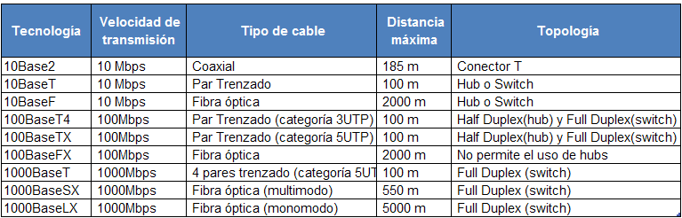
Capa física
Tecnologías Ethernet
Las tecnologías Ethernet que existen se diferencian en estos conceptos:
Velocidad de transmisión Velocidad a la que transmite la tecnología.
Tipo de cable Tecnología del nivel físico que usa la tecnología.
Longitud máxima Distancia máxima que puede haber entre dos nodos adyacentes (sin repetidores)
Topología Determina la forma de actuar de los puntos de enlace centrales. Éstos pueden ser
Conectores T, hubs o switches.

Slide 51
Capa física
Puerto Serial
Es una interfaz de comunicaciones entre computadoras y periféricos en donde la información es transmitida bit a bit enviando o recibiendo un solo bit a la vez.
En muchos periféricos la interfaz USB ha reemplazado al puerto serial. Sin embargo, los puertos seriales todavía pueden encontrarse en:
Sistemas de automatización industrial
Dispositivos de redes (routers y switches)

Slide 52
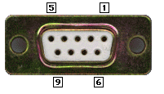
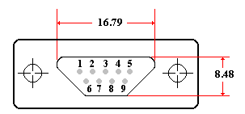
Estándar RS-232
Puerto Serial
El término "puerto serial" normalmente identifica el hardware conforme al estándar RS-232.
El RS-232 consiste de un conector tipo DB-9 (9 pines).
1. DCD (Detecta la portadora)
2.- RxD (Recibe datos)
3.- TxD (Transmite datos)
4.- DTR (Terminal de datos listo)
5.- SG (Tierra)
6.- DSR (Equipo de datos listo)
7.- RTS (Solicita enviar)
8.- CTS (Disponible para enviar)
9.- RI (Indica llamada)

